Slide 1
Chapter 09. 지도와 데이터

Slide 3
Section 01
구글맵 이용 준비

Slide 4
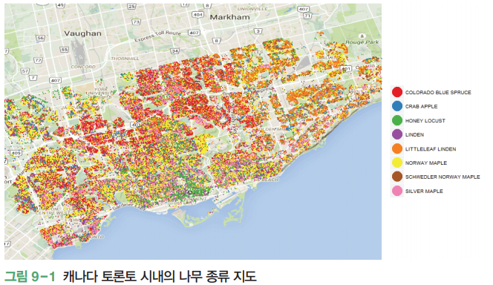
1. 구글맵 이용 준비
1. 지도 서비스의 중요성
인터넷이 발전하면서 지도 서비스는 현대인의 생활에 없어서는 안 될 중요한 요소가 됨
내비게이션 서비스를 이용하면 맛집을 안내받을 수 있고, 실시간으로 버스의 위치도 확인할 수 있음
데이터 분석 분야에서도 정보를 전달하기 위한 중요한 수단으로 지도가 활용
그림 9-1 캐나다 토론토 시내의 나무 종류 지도

Slide 5
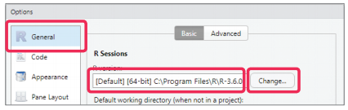
1. 구글맵 이용 준비
2. 구글맵 사용을 위한 준비 절차
❶ R을 최신 버전으로 설치
❷ ggplot2를 최신 버전으로 업데이트
❸ ggmap 패키지를 설치
❹ 구글맵을 사용하기 위한 API 키 확보
2.1 최신 버전으로 R 설치하기
R의 최신 버전을 새로 설치하는 이유는 지도 서비스 관련 패키지들이 계속해서 새 버전을 내어 놓고 있어 이전 버전의 R에서는 작동이 잘 안 되는 경우가 많기 때문
R을 새로 설치한 다음에는 R 스튜디오에 새 버전을 등록시켜주어야 함
[Tools]-[Global Options]-[Options]
그림 9-2 R의 버전 바꾸기

Slide 6
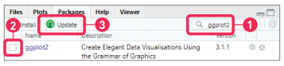
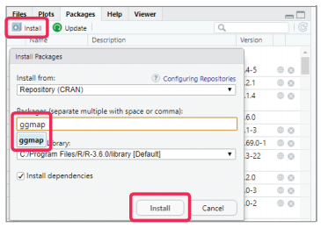
1. 구글맵 이용 준비
2.2 ggplot2 패키지 업데이트
구글맵상에 데이터를 표현할 때 ggplot2 패키지를 이용하기 때문에 ggplot2 패키지도 최신 버전으로 업데이트
그림 9-3 ggplot2 패키지 업데이트
2.3 ggmap 패키지 설치
R 스튜디오 패키지 창에서 [Install]을 클릭하고 Install Packages 대화상자가 열리면 [Packages] 입력 창에 ggmap 패키지를 입력한 후 [Install]을 클릭하여 설치
그림 9-4 ggmap 패키지 설치

Slide 7
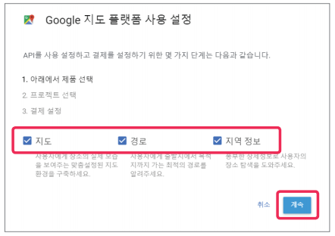
1. 구글맵 이용 준비
2.4 구글맵 사용을 위한 API 키 얻기
구글맵을 사용하기 위해서는 사용자 프로그램과 구글을 연결하는 데 사용되는 API 키가 필요
API 키를 얻으려면 구글 계정이 있어야 함
먼저 구글 계정으로 로그인 한 후에 다음 과정을 따름
❶

Slide 8
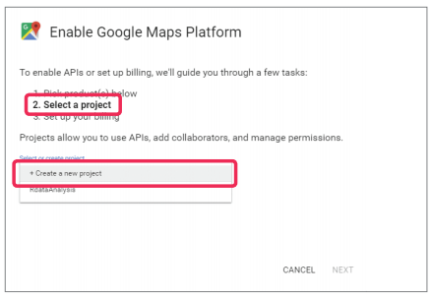
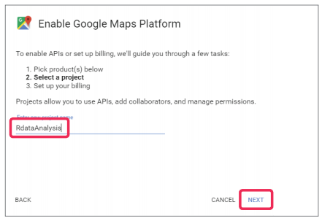
1. 구글맵 이용 준비
❷
❸

Slide 9
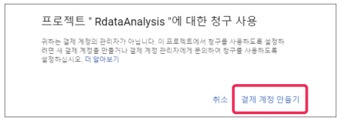
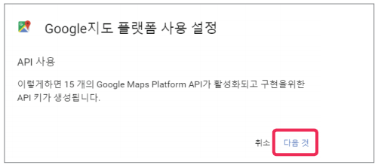
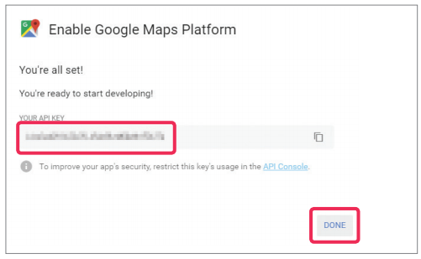
1. 구글맵 이용 준비
❹
❺
❻

Slide 10
Section 02
특정 지역의 지도 보기

Slide 11
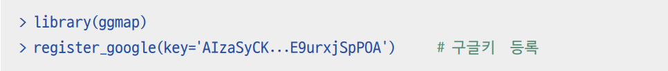
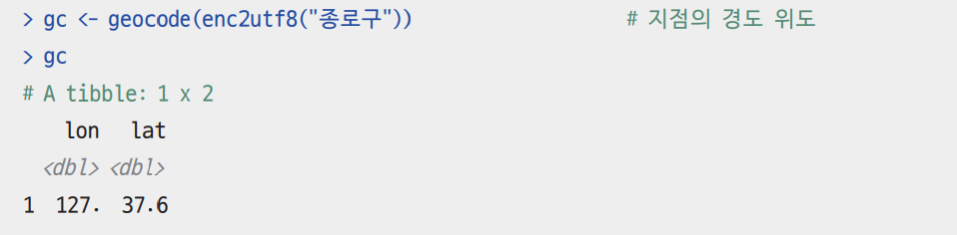
2. 특정 지역의 지도 보기
1. 서울시 종로구 근방의 지도 보기
코드 9-1
library(ggmap)
register_google(key='AIzaSyCK...E9urxjSpPOA’) # 구글키 등록
gc <- geocode(enc2utf8("종로구")) # 지점의 경도 위도
gc
cen <- as.numeric(gc) # 경도 위도를 숫자로
cen
map <- get_googlemap(center=cen) # 지도 생성
ggmap(map) # 지도 화면에 보이기

Slide 12
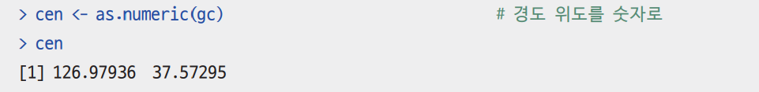
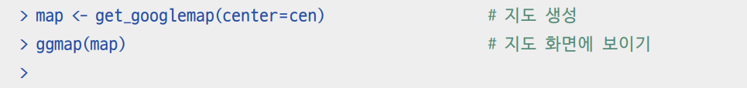
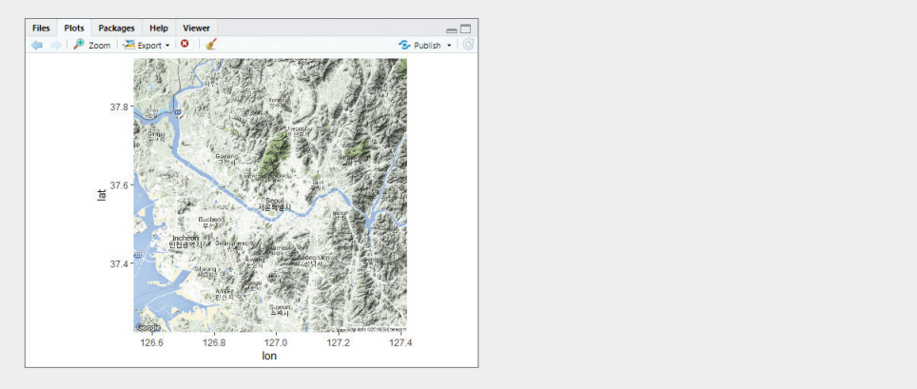
2. 특정 지역의 지도 보기

Slide 13
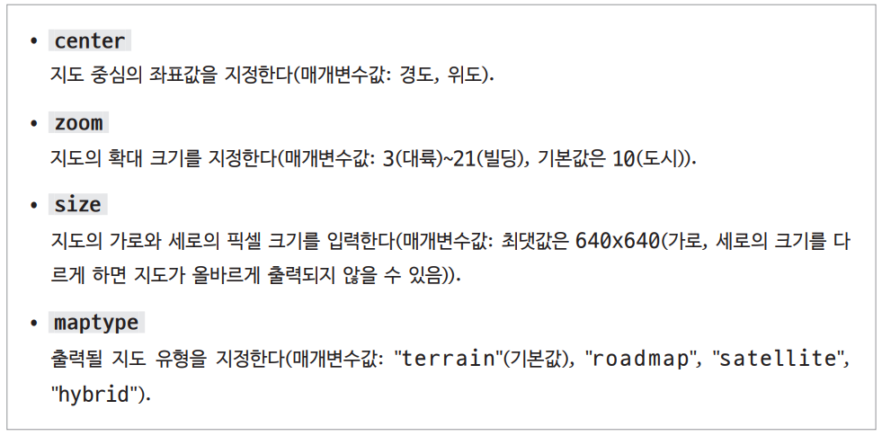
2. 특정 지역의 지도 보기

Slide 14
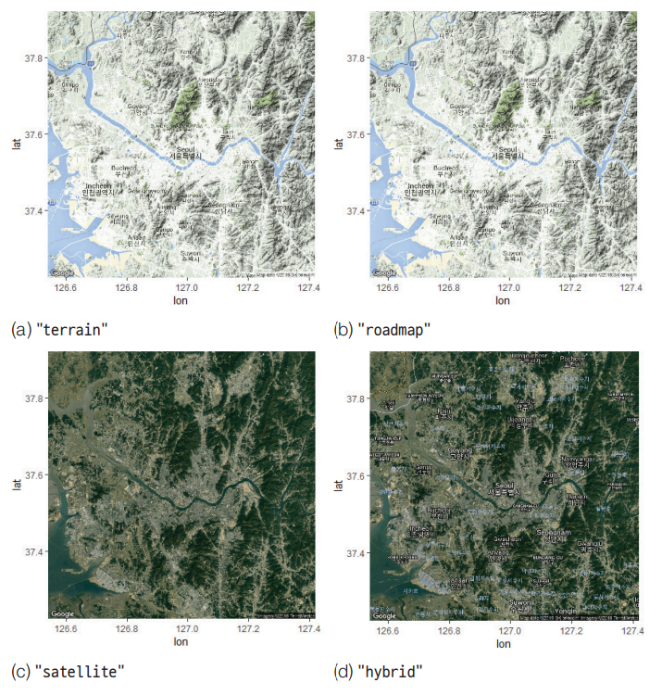
2. 특정 지역의 지도 보기
그림 9-5 구글맵의 유형

Slide 15
2. 특정 지역의 지도 보기
2. 설악산 근방의 지도 보기
코드 9-2
# library(ggmap)
# register_google(key='AIzaSyCK...E9urxjSpPOA’) # 구글키 등록
gc <- geocode(enc2utf8("설악산")) # 지점의 경도 위도
cen <- as.numeric(gc) # 경도 위도를 숫자로
map <- get_googlemap(center=cen, # 지도의 중심점 좌표
zoom=9, # 지도 확대 정도
size=c(640,640), # 지도의 크기
maptype="roadmap") # 지도의 유형
ggmap(map) # 지도 화면에 보이기

Slide 16
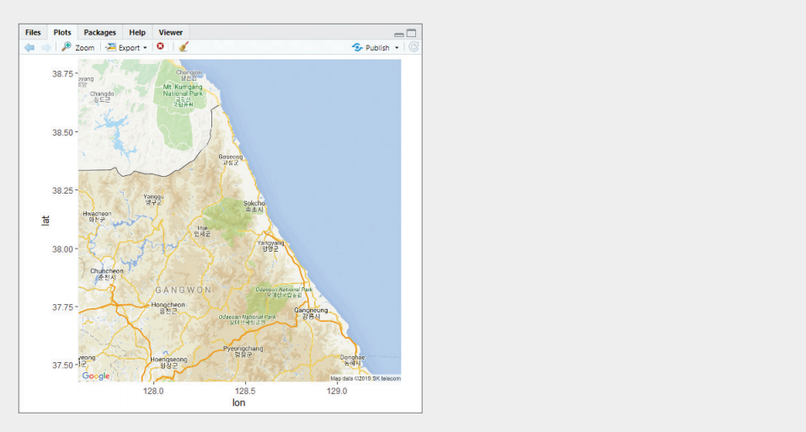
2. 특정 지역의 지도 보기

Slide 17
2. 특정 지역의 지도 보기
3. 경도와 위도 값을 입력하여 지도 보기
지명으로 지도를 가져올 수도 있고, 경도와 위도의 값으로 지도를 가져올 수도 있음
코드 9-3
# library(ggmap)
# register_google(key='AIzaSyCK...E9urxjSpPOA’) # 구글키 등록
cen <- c(-118.233248, 34.085015)
map <- get_googlemap(center=cen) # 지도 생성
ggmap(map) # 지도 화면에 보이기

Slide 18
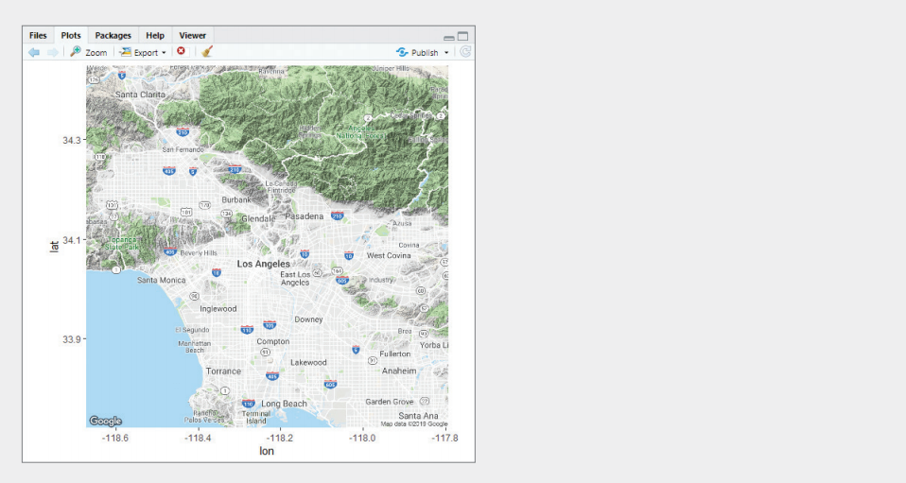
2. 특정 지역의 지도 보기

Slide 19
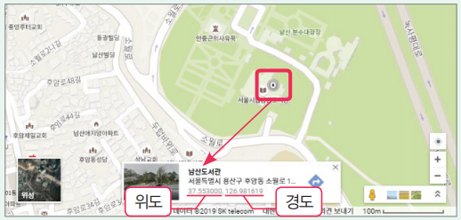
여기서 잠깐! 어떤 지점의 경도와 위도를 알고 싶다면
그림 9-6 구글맵에서 특정 지점의 경도와 위도 값 알아내기
어떤 지점의 경도와 위도를 알고 싶으면 구글맵 상에서 원하는 지점을 클릭

Slide 20
Section 03
지도 위에 마커와 텍스트 표시

Slide 21
3. 지도 위에 마커와 텍스트 표시
1. 지도의 중심 지점에 마커 표시
코드 9-4
# library(ggmap)
# register_google(key='AIzaSyCK...E9urxjSpPOA’) # 구글키 등록
gc <- geocode(enc2utf8("용인")) # 지점의 경도와 위도
cen <- as.numeric(gc) # 경도와 위도를 숫자로
map <- get_googlemap(center=cen, # 지도의 중심
maptyp="roadmap", # 지도의 형태
marker=gc) # 마커의 위치
ggmap(map) # 지도 화면에 보이기

Slide 22
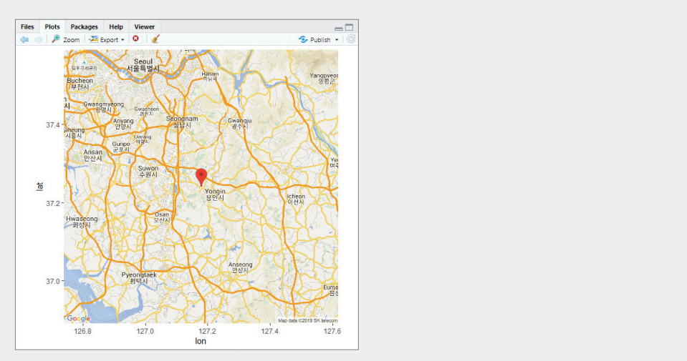
3. 지도 위에 마커와 텍스트 표시

Slide 23
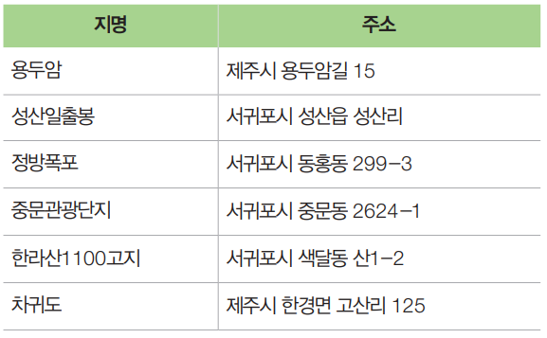
3. 지도 위에 마커와 텍스트 표시
2. 지도의 여러 지점에 마커와 텍스트 표시
표 9-1 제주도의 6개 관광명소의 지명과 주소

Slide 24
3. 지도 위에 마커와 텍스트 표시
코드 9-5
# library(ggmap)
# register_google(key='AIzaSyCK...E9urxjSpPOA’) # 구글키 등록
library(ggplot2)
names <- c("용두암","성산일출봉","정방폭포",
"중문관광단지","한라산1100고지","차귀도")
addr <- c("제주시 용두암길 15",
"서귀포시 성산읍 성산리",
"서귀포시 동홍동 299-3",
"서귀포시 중문동 2624-1",
"서귀포시 색달동 산1-2",
"제주시 한경면 고산리 125")
gc <- geocode(enc2utf8(addr)) #주소를 경도와 위도로 변환
Gc
# 관광지 명칭과 좌표값으로 데이터프레임 생성
df <- data.frame(name=names,
lon=gc$lon,
lat=gc$lat)
df

Slide 25
3. 지도 위에 마커와 텍스트 표시
cen <- c(mean(df$lon),mean(df$lat)) # 지도의 중심점
map <- get_googlemap(center=cen, # 지도 가져오기
maptype="roadmap", # 지도의 형태
zoom=10, # 지도의 확대 크기
size=c(640,640), # 지도의 크기
marker=gc) # 마커의 위치
ggmap(map) # 지도와 마커 화면에 보이기
# 명소 이름 지도 위에 표시하기
gmap <- ggmap(map)
gmap+geom_text(data=df, # 지도 위에 텍스트 표시
aes(x=lon,y=lat), # 텍스트 위치(관광지 좌표)
size=5, # 텍스트 크기
label=df$name) # 텍스트 내용

Slide 26
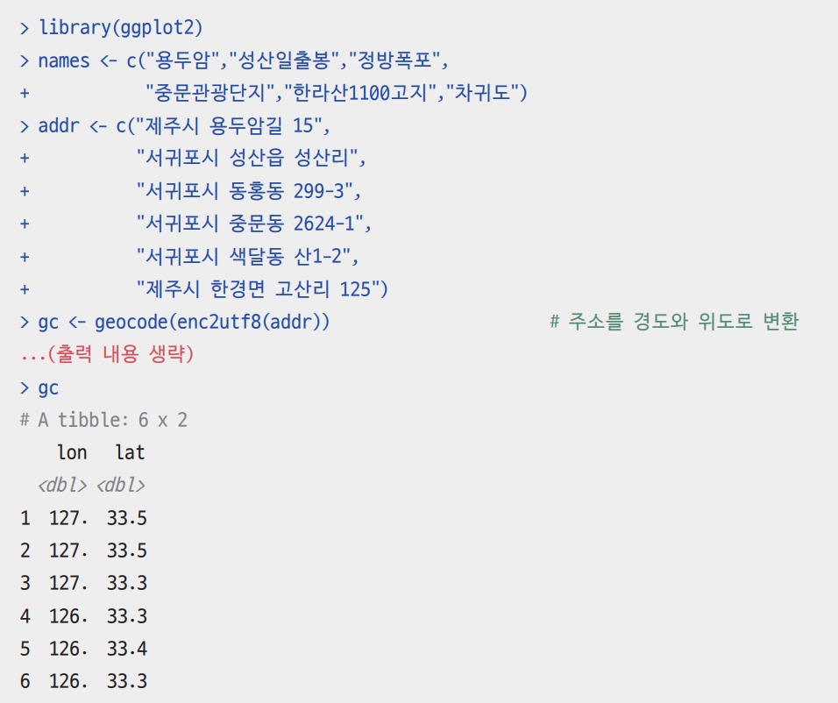
3. 지도 위에 마커와 텍스트 표시

Slide 27
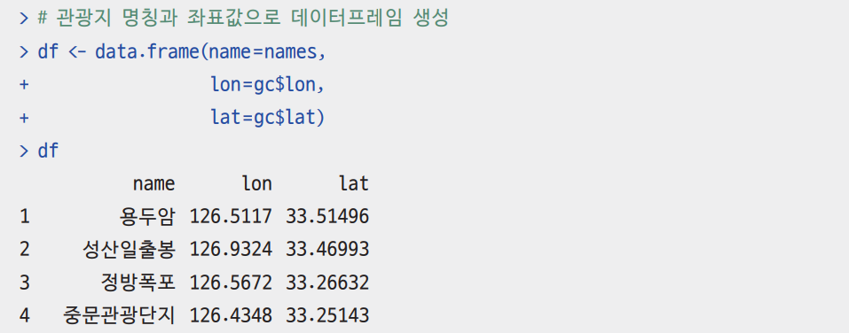

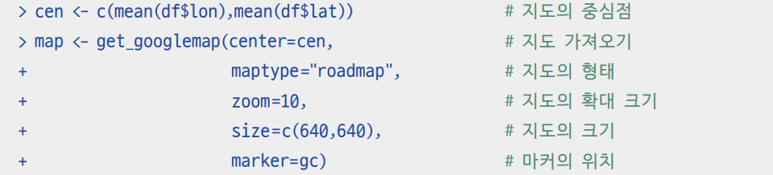
3. 지도 위에 마커와 텍스트 표시

Slide 28
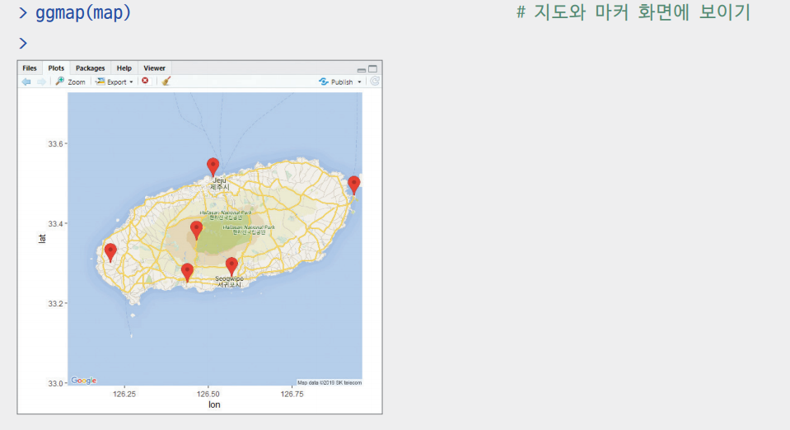
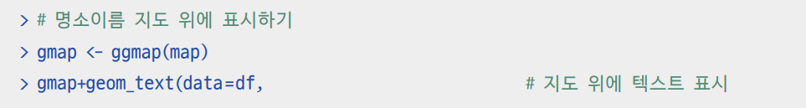
3. 지도 위에 마커와 텍스트 표시

Slide 29
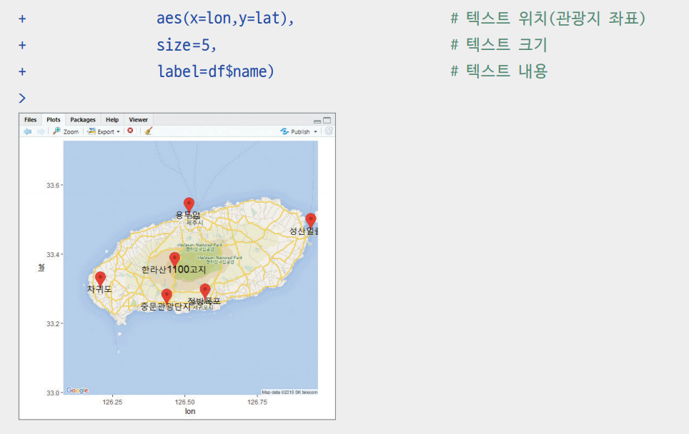
3. 지도 위에 마커와 텍스트 표시

Slide 30
Section 04
지도 위에 데이터 표시

Slide 31
4. 지도 위에 데이터 표시
구글맵 위에는 마커나 텍스트뿐만 아니라 ggplot 패키지를 이용하여 원과 같은 도형도 표시할 수 있음
ggmap 패키지에서 제공하는 wind 데이터셋을 이용하여 지도 위에 데이터를 표현하는 방법을 실습
wind 데이터셋은 미국 루이지애나주 부근의 여러 지점에서 측정한 바람에 대한 정보를 담고 있으며, [코드 9-6]에서는 측정 위치에 풍속(spd)을 원의 크기로 표현
코드 9-6
# library(ggmap)
# register_google(key='AIzaSyCK...E9urxjSpPOA’) # 구글키 등록
# library(ggplot2)
# 데이터 준비
sp <- sample(1:nrow(wind),50) # 50개 데이터 샘플링
df <- wind[sp,]
head(df)
cen <- c(mean(df$lon), mean(df$lat)) # 지도의 중심점 계산
gc <- data.frame(lon=df$lon, lat= df$lat) # 측정위치 좌표값 데이터
head(gc)

Slide 32
4. 지도 위에 데이터 표시
# 측정 위치에 마커 표시하기
map <- get_googlemap(center=cen,
maptype="roadmap",
zoom=6,
marker=gc)
ggmap(map)
# 풍속을 원의 크기로 표시하기
map <- get_googlemap(center=cen, # 마커 없는 지도 가져오기
maptype="roadmap",
zoom=6)
gmap <- ggmap(map) # 지도를 저장
gmap+geom_point(data=df, # 풍속을 원의 크기로 표시
aes(x=lon,y=lat,size=spd),
alpha=0.5,
col="blue") +
scale_size_continuous(range = c(1, 14)) # 원의 크기 조절

Slide 33
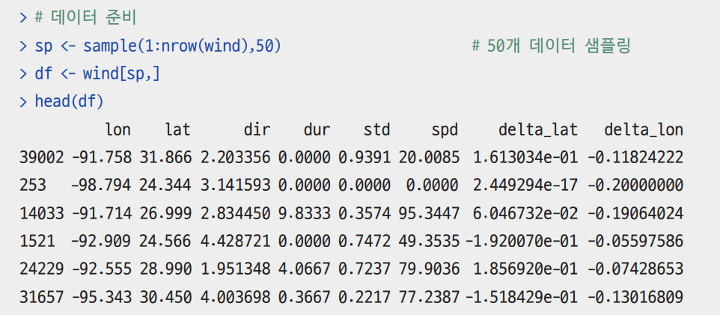
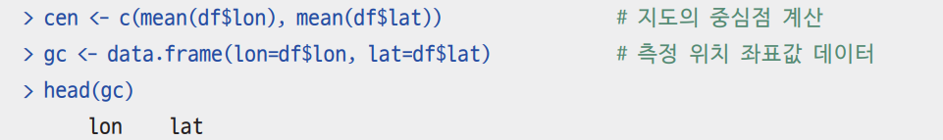
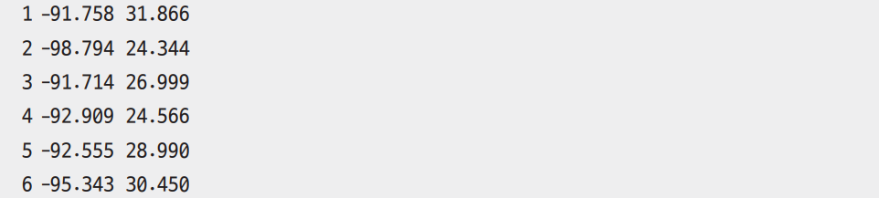
4. 지도 위에 데이터 표시

Slide 34
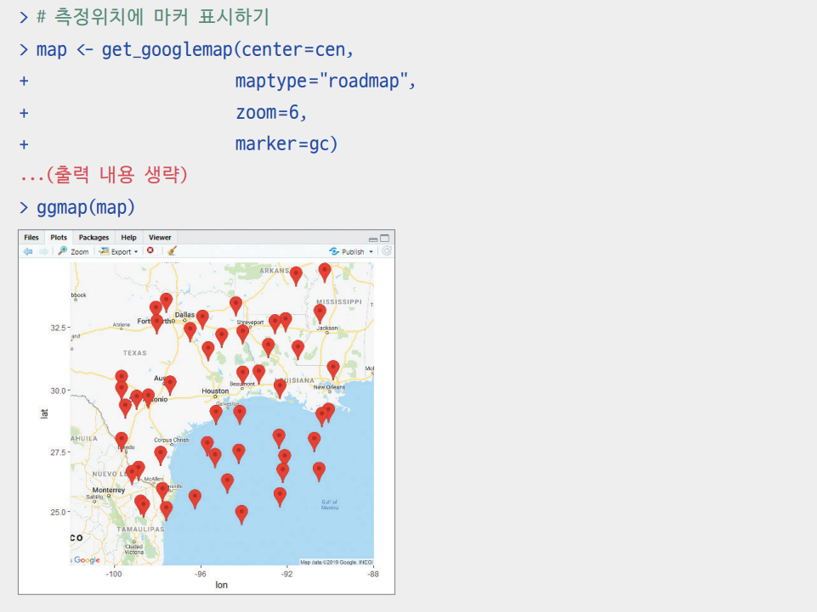
4. 지도 위에 데이터 표시

Slide 35
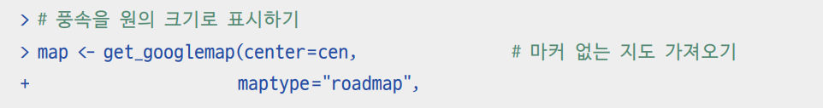
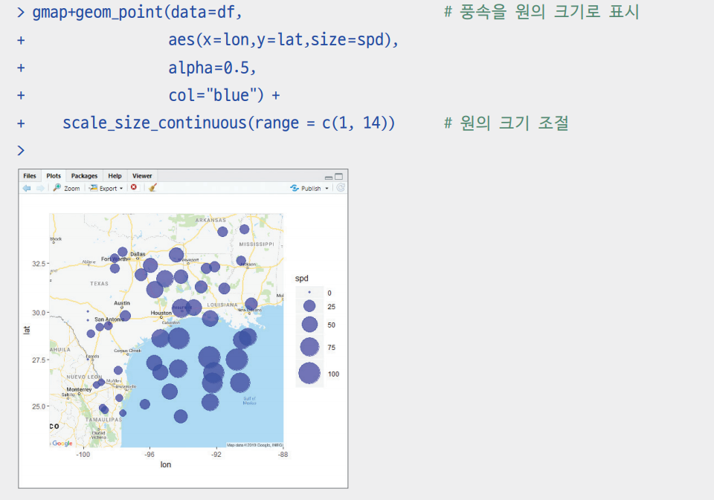
4. 지도 위에 데이터 표시

Slide 36
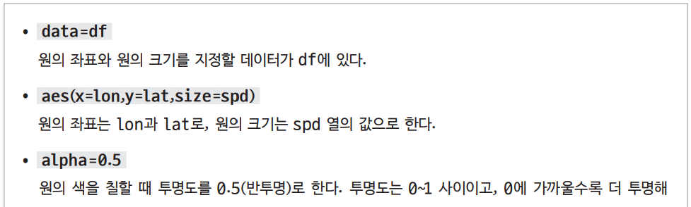
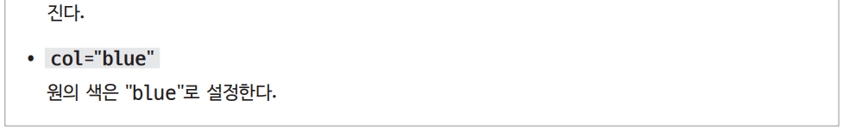
4. 지도 위에 데이터 표시

